Slide 1
Бюджетное сообщество (БС) сети PEM PAL
"Роль парламента Австрии в бюджетном процессе"
Реформирование системы федерального бюджета в Австрии
Вена, 30 января 2014 г.
Кристина Фукс
Бюджетное
управление парламента

Slide 2
Содержание
Обзор
Многолетнее бюджетное планирование
Бюджетное планирование и учет по методу начисления
Формирование бюджета, ориентированного на результативность
Вызовы для парламента

Slide 3
Реформирование системы федерального бюджета в Австрии

Slide 4
Реформирование системы федерального бюджета в Австрии
Замысел: Улучшить процесс принятия решений в отношении бюджета
Правовая основа системы: Реформа бюджетной системы в два этапа (2009 г. и 2013 г.) Единогласные постановления парламента
Реформа направлена на слабые стороны традиционной системы:
  Без обязательной среднесрочной перспективы
  Преобладающий акцент на вводимых ресурсах
  Монополия кассового метода
Цель: разработать федеральный бюджет, который бы представлял собой полноценный инструмент, регулирующий ресурсы, промежуточные и конечные результаты.
Постоянное участие Парламента и Контрольно-счетной палаты Австрии в процессе реформирования путем учреждения консультативного совета при парламенте
.

Slide 5
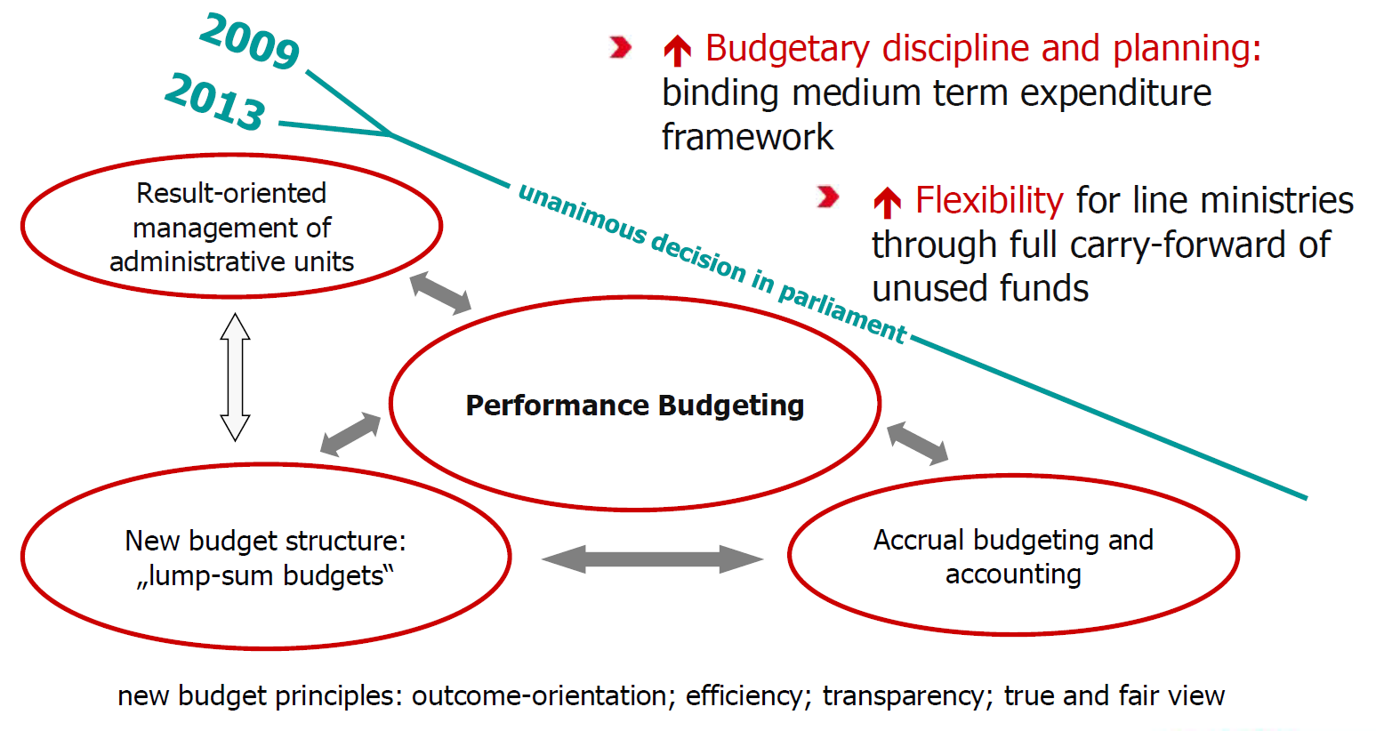
Принципы нового органического закона о федеральном бюджете
Бюджетная дисциплина и планирование:
Обязательный среднесрочный прогноз расходов
Управление админ. структурами, ориентированное на результат
Гибкость отраслевых министерств
Единогласное решение в Парламенте
Через полный перенос неиспользованных средств
Бюджетирование, ориентированное на результативность
Новая бюджетная структура: «единовременные бюджеты»
Учет и отчетность методом начисления
Новые принципы бюджета: ориентация на конечный результат; эффективность; прозрачность; достоверное и объективное представление
Источник: Министерство финансов

Slide 6
Осуществление: 2 этапа, 3 законодательные поправки
Поправки к...
Конституции: 1 и 2 этапы: цели, инструменты, принципы
Закону о бюджете:
(1 этап с 2009 г.)
Новое управление бюджетом на макроуровне
Новому органическому закону о бюджете
(2 этап с 2013 г.)
Новое управление бюджетом на микроуровне
Единогласно приняты Парламентом в декабре 2007 г.
Единогласно приняты Парламентом в декабре 2009 г.

Slide 7
Конституционные поправки
2009:
Национальные задачи по государственным финансам:
  Макроэкономическая стабильность
  Устойчивые государственные финансы
  Гендерное равенство
Среднесрочный прогноз расходов
2013:
Новые принципы бюджета:
  Акцент на конечных результатах
  Эффективность
  Достоверное и объективное представление
  Прозрачность

Slide 8
Среднесрочный прогноз расходов

Slide 9
1 этап: Среднесрочный прогноз расходов (ССПР)
 | Рубрики (= пять основных разделов бюджета) | n+1 | n+2 | n+3 | n+4
1 | Общегосударственные дела, судебная система и безопасность
2 | Занятость, социальное обеспечение, здравоохранение и семья
3 | Образование, наука, искусство и культура
4 | Экономическая деятельность, инфраструктура и окружающая среда
5 | Финансовое управление и интерес
Бюджетная дисциплина и планирование:
Обязательный ССПР и отчет по стратегии, объясняющий потолки ССПР без уточнения индивидуальных ассигнований.
Отчет по стратегии как пояснительный документ
Источник: Министерство финансов

Slide 10
1 этап: Среднесрочный прогноз расходов (ССПР)
      Законом об ССПР устанавливаются обязательные потолки расходов
  на 4 года вперед по мере наступления (ежегодно добавляется n+4 )
  по 5 разделам (охватывающим несколько министерств) и
  30 главам бюджета (по отдельным министерствам)
      ССПР устанавливает потолки укомплектованности персоналом для каждого отраслевого министерства
      ССПР = обязателен для планирования и исполнения бюджета
  Уровень разделов: от n+1 до n+4
  Уровень глав бюджета: n+1 (&n+2)
      Два типа потолков расходов
  75% расходов устанавливаются номинально
  отклонение согласно предопределенным показателям по областям расходов, особенно чувствительным к бизнес-циклу
- >

Slide 11
1 этап: Среднесрочный прогноз расходов (ССПР)
Бюджетный цикл: Весна
Правительство представляет Акт о федеральном среднесрочном прогнозе расходов с отчетом по стратегии в крайний срок до 30 апреля.
      Парламент обсуждает ССПР каждый год (поправки на год n+4)
      Парламент может изменить потолки расходов путем внесения поправок в ССПР
          ССПР несколько раз адаптировался, особенно на первоначальных этапах, и сейчас представляет собой более стабильный инструмент

Slide 12
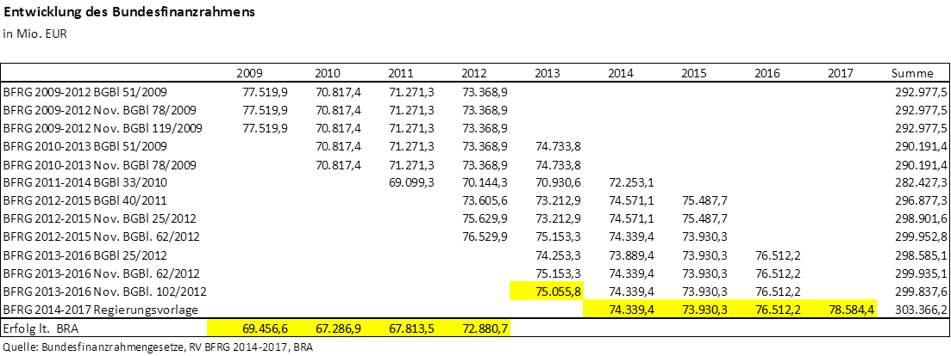
1 этап: Среднесрочный прогноз расходов (ССПР)

Slide 13
Первые вынесенные уроки
      ССПР в Австрии: Акцент на бюджетной дисциплине, чувствительности к бизнес-циклу и расходах.
      Кажется, что на протяжении последних нескольких лет прогноз оказал меньше влияния на общий государственный дефицит, чем ожидалось, помог привнести более долгосрочную перспективу в политические дебаты.
      ССПР был важным шагом к большей предсказуемости бюджетного процесса и воспитанию фискальной дисциплины.
      Антициклические эффекты важны, так как способствуют стабилизации экономики.
      Помимо ССПР, Австрия ввела периодические долгосрочные фискальные прогнозы, представляемые каждые три года (начиная с 2013 г.)
      Хотя это и не обязательно по закону, ССПР учитывает и долгосрочную перспективу.

Slide 14
1 этап: Резервы
      Больше гибкости отраслевых министерств в подготовке и исполнении бюджета
      Возможность полного переноса неиспользованных средств без целевого назначения
      Те же правила применимы к некоторым поступлениям (не к доходам от налогов!) в бюджет на протяжении текущего года
      Значительно снизился феномен "декабрьской лихорадки" (спешного расходования остатков бюджета в декабре)
      На данном этапе, министерства широко используют данную возможность для формирования резервов
      Положительный эффект на уплату процентов: теперь резервы финансируются на момент использования, а не на момент формирования
      Размер резервов несет определенный риск
- >

Slide 15
Структура бюджета

Slide 16
Новая структура бюджета
Общий бюджет
Разделы
ССПР: 5 разделов
Главы бюджета
~ 30
1-10 общих групп ресурсов на главу вместо более 1000 расходных статей
узаконены Парламентом
Общие бюджеты
обязательны для органов государственной администрации
Подробные бюджеты
отражаются в бюджете
Учет издержек
гибкий регулирующий инструмент, легко адаптируемый к конкретным требованиям
Прозрачная структура бюджета, как предпосылка для других элементов реформы
Источник: Министерство финансов

Slide 17
2 этап: Объединение структур организации, бюджета и управления результативностью
Организационная структура
Структура бюджета
Структура результативности
Глава бюджета
Формулировка
миссии,
конечные
цели
Отраслевое
министерство
во главе с
министром
Общий
бюджет 1
ОБ 2
Основная
деятельность*
Основная
деятельность
ОБ 3
ОБ 4
Основная
деятельность
Основная
деятельность
* в виду достижения конечных целей
Бюджетные органы
Подробные бюджеты
Пояснительные бюджетные документы, основанные на
Многолетнем мандате результативности

Slide 18
Учет методом начисления

Slide 19
2 этап: Учет и бюджетное планирование методом начисления
      Учет и бюджетное планирование методом начисления: от кассового метода к двум обязательным подходам: касса + начисление
      Задачи: предоставлять актуальную финансовую информацию, стать инструментом управления
      Два подхода: использование ресурсов и ликвидность
      Потолки в цифрах, основанных на кассовом методе и методе начисления
      Включение неденежных статей в операционные бюджеты: без ассигнования средств на износ и резервы
      Постоянный процесс мониторинга исполнения бюджета
      Ежемесячное управление ликвидностью

Slide 20
Учет и бюджетное планирование методом начисления
Ориентация на IPSAS (Международные стандарты учета в государственном секторе - МСУГС )
Отчет о деятельности
(прямая связь с федеральной системой учета издержек)
Цель: предоставлять актуальную финансовую информацию
Отчет о финансовом состоянии
(Бухгалтерский баланс)
Отчет о движении денежных средств

Slide 21
Отчет о финансовом состоянии
      ~ Бухгалтерский баланс
      Представляется лишь как отчет о финансовом состоянии
      Обзор изменений в активах, пассивах и чистых активах
      Входящий остаток бухгалтерского баланса в Австрии на 2013 г.
      Отраслевые министерства готовят отчет о финансовом состоянии
      -> консолидация на уровне Министерства финансов

Slide 22
Отчет о финансовом состоянии*
Активы
Пассивы
Краткосрочные активы:
13.406.897.790,94
Краткосрочные обязательства
36.162.893.133,67
Долгосрочные обязательства
187.219.596.890,75
Долгосрочные активы:
76.102.292.902,39
Чистые активы
-133.873.299.331,09
89.509.190.693,33
=
89.509.190.693,33
* Входящий остаток на 1.1.2013

Slide 23
Отчет о деятельности
      ~ Отчет о прибыли и убытках
      Бюджет начислений состоит из
  бюджета, основанного на отчете о деятельности
  отчета о деятельности
      Обзор расходов и доходов
      Расходы/доходы признаются в момент использования/поступления ресурсов

Slide 24
Отчет о движении денежных средств
      Кассовый бюджет состоит из
  бюджета, основанного на отчете о движении денежных средств
  отчета о движении денежных средств
      Отражает приток и отток средств в виде расходов и поступлений
      Расходы признаются в момент произведения выплаты и представляют собой отток ликвидных средств (остаток на банковском счете, наличные средства) в течение финансового года, т.е. все расходы с 1 января по 31 декабря.
      Поступления признаются на дату зачисления платежа в выписке по счету и представляют собой притоки ликвидных средств в течение финансового года.
      Выплаты, произведенные после 31 декабря признаются в следующем финансовом году.

Slide 25
Первые вынесенные уроки
      Федеральный бюджет состоит из
  отчета о движении денежных средств
  отчета о деятельности
      Кассовый подход все еще значительно доминирует
      Новая информация об инвестициях/износе, резервах, подлежащей к получению сумме налогов, невозвратных и сомнительных задолженностях
      Подход начислением добавляет новый уровень сложности
      Переходный период - вызов органам государственной администрации, требующий дополнительных пояснительных комментариев
      Парламенту необходимо привыкнуть к новой информации

Slide 26
Формирование бюджета, ориентированного на результативность

Slide 27
Ориентир на конечный результат: Цели
      Показывать конечные и промежуточные результаты, которые должны быть достигнуты при помощи лежащих в основе бюджетов
      Содействовать расстановке приоритетов политики и, далее, в органах государственной администрации
      Укрепить подотчетность отраслевых министерств и бюджетных органов о результатах деятельности
      Обеспечить административному уровню условия для представления результатов и достижений

Slide 28
Ориентир на конечный результат
Бюджет будет развиваться от ориентации на вводимые ресурсы к полноценному документу, регулирующему ресурсы и результативность, на основании нового конституционного принципа ориентации на конечный результат.
Осуществление:
      ССПР/Отчет по стратегии ссылаются на конечные результаты/стратегии
      Информация о результативности в законопроекте о годовом бюджете на уровне глав бюджета, общего и подробного бюджетов
      Управление мандатами результативности (ресурсы, цели, достижения)
      Контролирование конечных результатов
      Требования к отчетности
      Оценка воздействия, ориентированная на конечный результат, в отношении законодательных предложений и других проектов

Slide 29
Информация по результативности на разных уровнях бюджета
Глава бюджета
Макс. 5 конечных целей,
как минимум 1 гендер
Проект годового бюджета
Формулировка миссии
Общий бюджет
1 – 5 основные деятельности
Гендер
Общий бюджет
1 – 5 основные деятельности
-
Общий бюджет
1 – 5 основные деятельности
включен
Подроб.
бюджет
Г
Подроб.
бюджет
е
Подроб.
бюджет
н
Подроб.
бюджет
д
Подроб.
бюджет
е
Подроб.
бюджет
р
Подроб.
бюджет
в
Подроб.
бюджет
к
Подроб.
бюджет
л.
Пояснительные
бюджетные
документы
Задачи и мероприятия
Задачи и мероприятия
Задачи и мероприятия
Задачи и мероприятия
Задачи и мероприятия
Задачи и мероприятия
Задачи и мероприятия
Задачи и мероприятия
Задачи и мероприятия
Договоры о результатах деятельности

Slide 30
Ориентация на конечный результат для Парламента
      Бюджет меняет свой характер: не только решения по ресурсам (кто получает что?), но и регулирование ресурсов и результатов (кто получает что за какие результаты?)
      Требует корреляции бюджета с результатами
      Бюджет предоставляет Парламенту и общественности информацию о
  ресурсах
  промежуточных/конечных результатах
  рекомендациях Контрольно-счетной палаты
      Парламент принимает решения о конечных и промежуточных результатах в рамках законопроекта о годовом бюджете
      Влечет за собой культурные перемены на политическом уровне (расстановка приоритетов, прозрачный процесс принятия решений и проч.)

Slide 31
Первые вынесенные уроки
      Интенсивное обсуждение задач в рамках бюджетной комиссии и пленума
      Новый федеральный закон о бюджете оценен как значительное улучшение
      Оценена информация, проводящая параллель между финансами и конечными результатами
      Оценена повышенная прозрачность путем предоставления информации о конечных результатах на всех уровнях бюджета (общий бюджет, подробный бюджет)
но выявлены возможности для улучшения
      Более амбициозные плановые показатели
      Более четко определенные задачи
      Среднесрочные цели и международные сопоставления
      Более общий обзор межведомственных плановых показателей (например, касающихся науки, гендерного аспекта)
      Необходимо углубить координирование между министерствами

Slide 32
Формирование гендерного бюджета
      Применение стратегии гендерного равенства в бюджетном процессе
      Положения Конституции Австрии и нового федерального закона о бюджете
"Федерация, земли и муниципалитеты поддерживают фактическое равенство женщин и мужчин. Допускаются меры содействия фактическому равенству женщин и мужчин, особенно путем устранения существующего неравенства."
Ст.7 Конституции Австрии
"Федерация, земли и муниципалитеты должны стремиться к гендерному равенству в управлении своими бюджетами."
Ст. 13 Конституции Австрии
"В управлении бюджетом Федерации, необходимо учитывать соответствующие принципы ориентирования на конечный результат - особенно в соответствии с плановыми показателями гендерного равенства."
Ст. 51 Конституции Австрии

Slide 33
Гендерное бюджетирование и закон о бюджете на 2013 г.
Равенство женщин и мужчин как единственная задача, ориентированная на конечный результат, к принятию во внимание всеми министерствами и верховными учреждениями
осуществляется в рамках бюджетного процесса в контексте
  конечных целей на уровне глав бюджета
  мероприятий на уровне общего бюджета
  целей и мероприятий на уровне подробного бюджета
      Большинство министерств определили плановые показатели с воздействием на общество; лишь в отдельных случаях были определены внутренние организационные плановые показатели
      Новый федеральный закон о бюджете является рычагом для гендерного равенства, но есть над чем работать с точки зрения осуществления
      Отсутствие четкого разделения между гендерным равенством, продвижением женщин и социальными плановыми показателями

Slide 34
Оценка воздействия, ориентированная на конечный результат
      Новый режим охватывает оценку воздействия новых регламентов и проектов, предусмотренных бюджетом
      Рационализирует предыдущие подходы к оценкам воздействия и устанавливает единую логически выстроенную систему
      Подразумевает двухэтапную процедуру выявления и оценки значительного воздействия на общую экономику, малые и средние предприятия, окружающую среду, политику защиты потребителей, административные издержки граждан и предприятий, социальную сферу, детей, равенство женщин и мужчин
      Необходимо всегда оценивать финансовое воздействие
      Обеспечивает сотрудников министерства инструментом ИТ для проведения оценок и автоматического генерирования необходимых правовых материалов
      Обязательная внутренняя последующая (ex-post) оценка

Slide 35
Ожидания и вызовы

Slide 36
Реформа закона о бюджете: Ожидания
      Улучшить процесс принятия решений в отношении бюджета
      Повышенное участие Парламента в постановке задач
      Создать более прозрачную структуру бюджета
      Улучшить среднесрочную финансовую дисциплину
      Дополнить кассовый подход, принимая во внимание использование ресурсов
      Показывать конечные и промежуточные результаты, которые должны быть достигнуты при помощи лежащих в основе бюджетов
Эффективная система регулирования для федеральной администрации и политического принятия решений

Slide 37
Вызовы для Парламента
      Путем изменения структуры бюджета и возможностей парламента регулировать и контролировать бюджетный процесс
      Новые бюджетные правила дают исполнительной власти и администрации дополнительные полномочия
      Потребность в более строгом парламентском контроле над исполнением бюджета
      Реформа федерального бюджета предусматривает центральную роль парламента
      Однако бюджетный процесс - это чрезвычайно сложный механизм
      Серьезная информационная асимметрия
Необходимость пересмотреть бюджетные процедуры и контроль в Парламенте

Slide 38
Вызовы для парламента
      Как эффективно использовать новую информацию в целях прений и контроля
      Содействовать прозрачности и подотчетности
      Следить за результативностью
      Поощрять амбиции, настаивать на эффективном использовании ресурсов
      Информировать общественность

Slide 39
Благодарю Вас за внимание
Контакты:
Кристина Фукс
Parliamentary Budget Office/Бюджетное
управление парламента
Parliament, A-1017 Wien, Dr. Karl Renner-Ring 3
Тел. +0043 1 40 110-2884; +0043 676 8900-2884
E-mail: kristina.fuchs@parlament.gv.at

